Slide 1


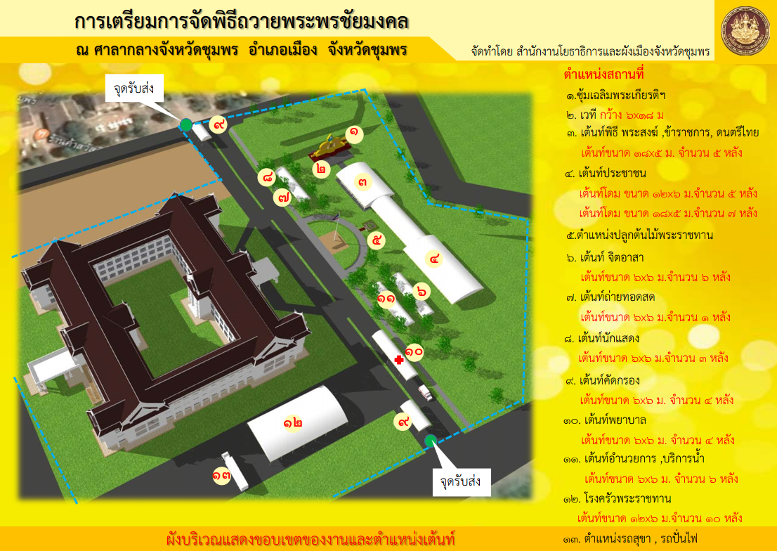
สำนักงานสาธารณสุขจังหวัดชุมพร
ตำบลท่าตะเภา อำเภอเมือง จังหวัดชุมพร โทร ๐ ๗๗ ๕๑๑ ๐๔๐
วันที่ 4 พฤษภาคม 2562 สำนักงานสาธารณสุขจังหวัดชุมพรโดย IC (Incident Command) ได้เปิดศูนย์ปฏิบัติการฉุกเฉินด้านการแพทย์และสาธารณสุข (Public Health Emergency Operation Center : PHEOC) ในงานพระราชพิธีบรมราชาภิเษก ระดับจังหวัด เพื่อให้บริการทางด้านการแพทย์และสาธารณสุขและบริหารจัดการโครงการจิตอาสาเฉพาะกิจด้านการแพทย์ โดยให้นายแพทย์สาธารณสุขจังหวัดเป็นหัวหน้าทีมจิตอาสาเฉพาะกิจ
ระยะการเตรียมความพร้อม (Preparedness)
การเตรียมความพร้อมด้านแพทย์และสาธารณสุข
สำนักงานสาธารณสุขจังหวัดชุมพรได้ดำเนินการ
ประชุมคณะกรรมการ PHEOC ระดับจังหวัด เพื่อเตรียมความพร้อมของโรงพยาบาลและศูนย์สั่งการ
จัดเตรียมเวชภัณฑ์ (พิมเสนน้ำ) เพื่อใช้ในงาน จำนวน 3000 ขวด
เตรียมความพร้อมด้านยาและเวชภัณฑ์ เตรียมเตียงสำรอง fast track เพื่อให้การดูแลผู้ป่วยฉุกเฉินโรคหลอดเลือดสมองและหัวใจ
เตรียมความพร้อมบุคลากรด้านการแพทย์และสาธารณสุข รวมทั้งทีมให้การดูแลด้านสุขภาพจิต
เตรียมความพร้อมการบริหารจัดการโครงการจิตอาสาเฉพาะกิจด้านการแพทย์

